Slide 1
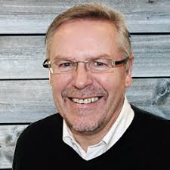
Forsamlingskonferanse Laurdag 4. februar kl. 11-16 Leirvik Bedehus Runar Landro og Erik Furnes vert med Tema: Utrusta og utsendt Påmelding innan 1. februar til www.indremisjonen.no Laurdag 18. mars kl. 11-16 Norheimsund Bedehus Runar Landro vert med Tema: Sterke fellesskap Påmelding innan 15. mars til www.indremisjonen.no
Indremisjonssamskipnaden
Runar Landro
Hovedpastor
Fredheim Arena
Erik Furnes
Generalsekretær
ImF

